Slide 1
Xpath
XML Path

Slide 2
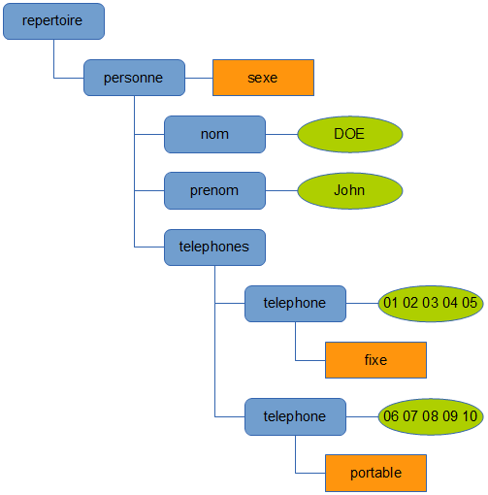
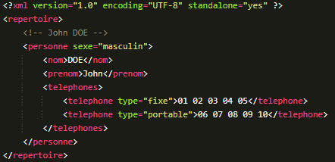
C’est quoi Xpath?

Slide 3
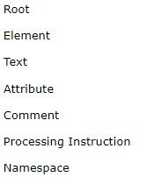
XPath spécifie sept types de nœuds pouvant être générés par l'exécution de l'expression Xpath:

Slide 4
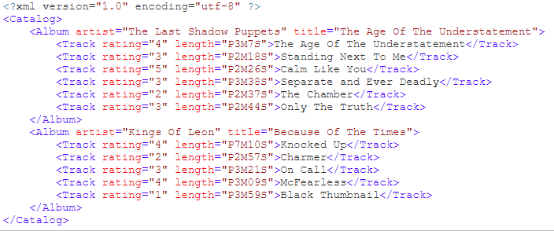
La syntaxe de Xpath:
/Catalog/album/track[4]
/Catalog/album[2]/track[4]

Slide 5
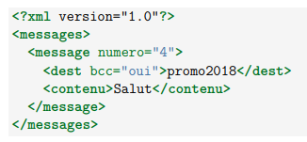
Les nœuds(Nodes) d’une expression Xapath :
Parent
l'élément messages est le parent du message.
l'élément message est le parent de dest et contenu.

Slide 6
Children
C’est un élément enfant d’une élément XML: message
Siblings
Les nœuds qui ont le même parent.

Slide 7
Ancestors
Un parent de noeud, parent de parent, etc.
les ancêtres de l'élément dest sont l'élément message et messages.
Descendants
Les enfants d'un noeud, les enfants des enfants, etc.
Les descendants de messages sont message,dest et contenu.

Slide 8
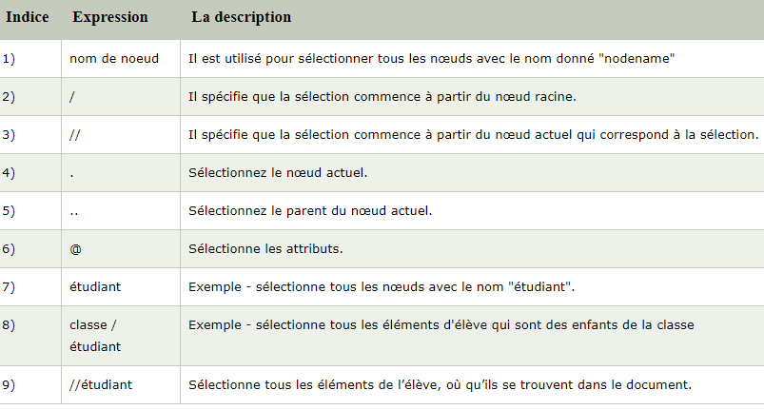
Comment définir une expression Xpath:

Slide 9
Exemples :
Parcourir les albums du catalogue
/ Catalogue / Album
Parcourir les tracks des albums
//Album/track
Pour parcourir tous les éléments d’u autre élément on utilise :
//*
Parcours des attributs des éléments XML:
/ Catalogue / Album/@artist
Sélectionner tous les albums de Kings Of Leon:
/ Catalogue / Album [@ artist = "Kings Of Leon"]
Sélectionnez toutes les pistes de tous les albums de Kings Of Leon:
/ Catalogue / Album [@ artist = "Kings Of Leon"] / Piste

Slide 10
Sélectionnez le deuxième album:
/ Catalogue / Album [2]
Sélectionne toutes les pistes dont le classement est supérieur à '2':
/ Catalogue / Album / Piste [@rating> 2]
Sélectionne le texte pour toutes les pistes:
/ Catalogue / Album / Piste / texte ()
Examen 2018

Slide 11
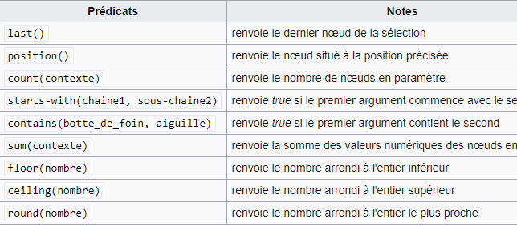
Les fonctions sous Xpath:

Slide 12
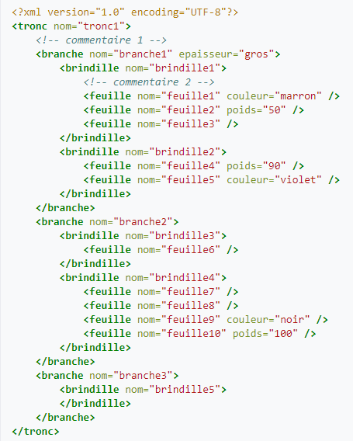
Toutes les <feuille> de <brindille>:
/tronc/branche/brindille/feuille
la <branche> dont l'attribut "nom" est "branche3 ".
/tronc/branche [@nom= " branche3 "]
toutes les brindilles ont au moins une feuille
//brindille [feuille]
dernière branche du tronc.
/tronc/branche[last()]
tous les noms des brindilles qui n'ont pas de feuille.
//brindille[not(feuille)]/@nom

Slide 13
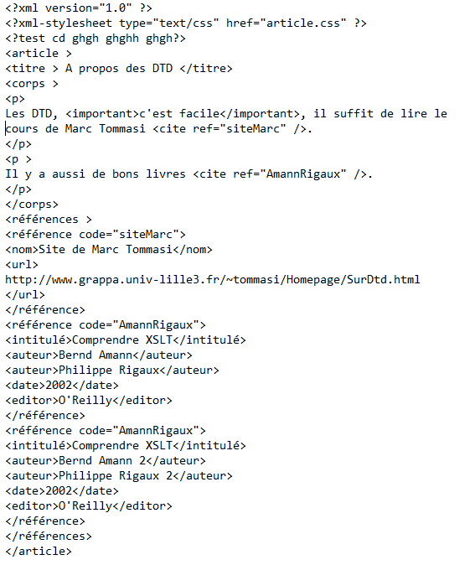
le nœud racine ;
/
tous les descendants de la racine ;
//node()
tous les attributs ;
//@*
tous les nœuds de type texte ;
//text()
les instructions de traitement présentes ;
//processing-instruction()
les contenus de tous les paragraphes;
//p/text()
la référence portant le code siteMarc;
//référence[@code='siteMarc']
tous les deuxièmes auteurs.
//*/auteur[2]

Slide 14
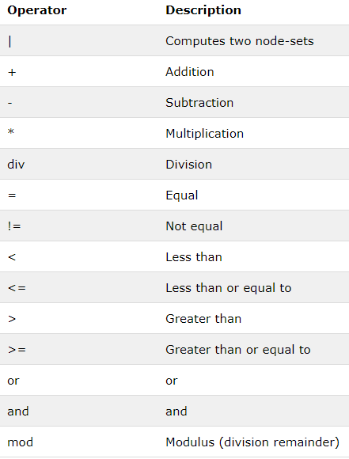

Slide 15
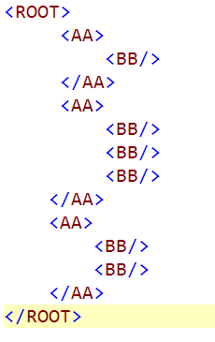
Exemples de fonctions
last() : retourne nombre
/ROOT/AA/BB[position()=last()]
Récupérer les noeuds qui ont moins de N fils :
/ROOT/AA[BB[last()<2]]
count( node-set ) : retourne nombre
Elle retourne le nombre de noeuds de l'ensemble passé en argument.
count(/ROOT/AA) retounre 3
count(/ROOT/AA/BB) reoutne 6
count(/ROOT/*) retoune 3

Slide 16
name( node-set ?) : retourne string
Elle retourne une chaîne contenant un nom
/ROOT/AA/*[name()='BB']
contains( string , string ) : retourne boolean
Elle retourne true si la première chaîne de caractères passée en argument contient la chaîne de caractères passée en deuxième argument sinon retourne la valeur false.
contains("ABCDE", "BC") retourne true.
contains("ABCDE", "Z") retourne false.

Slide 17
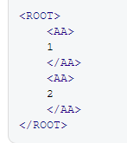
sum( node-set ) : retourne nombre
La fonction sum retourne la somme, pour tous les noeuds de l'ensemble passé en argument, du résultat de la conversion en numérique de leur valeur textuelle. Si un ou plusieurs noeuds sélectionnés ne sont pas convertibles la fonction renverra NaN.
Attention de ne pas oublier que la conversion d'un noeud vide n'est pas zéro mais NaN.
sum(/ROOT/AA) retourne 3

Slide 18
not( boolean ) : retourne boolean
La fonction not retourne l'inverse de la valeur du booléen passé en argument : vrai (true) si l'argument est faux et vice-versa.
https://erwy.developpez.com/tutoriels/xml/xpath-liste-fonctions/

Slide 19
XSLT
Extensible Style Language Transformation
Les feuilles de style du XML

Slide 20
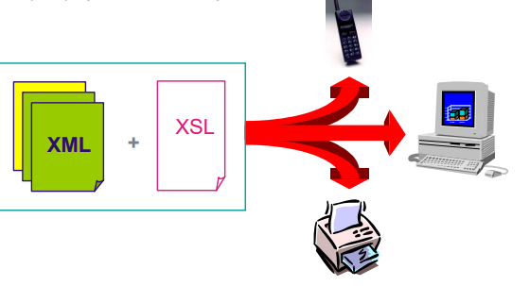
C’est quoi XSLT?

Slide 21
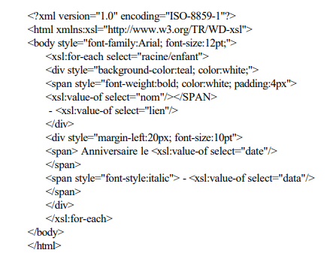
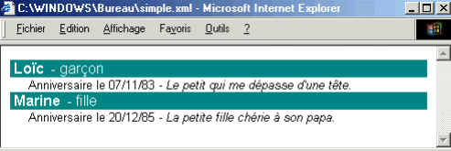
Exemple:

Slide 22
Pourquoi le XSLT:
Le XSL ne permet pas uniquement l'affichage de XML. Il permet aussi :
De sélectionner une partie des éléments XML.
De trier des éléments XML.
De filtrer des éléments XML en fonction de certains critères.
De choisir des éléments.
De retenir des éléments par des tests conditionnels.

Slide 23
Création d’un document XSL:
Liaison du document XSL avec XML:
<?xml-stylesheet href="fichierxsl.xsl"?>
Le prologue et la racine:
<?xml version="1.0"?>
<xsl:stylesheet version="1.0" xmlns:xsl="http://www.w3.org/1999/XSL/Transform" >
< -- Le corps du Document -- >
</xsl:stylesheet>

Slide 24
<xsl:template match="/">
L'élément <xsl: template> permet de créer un modèle de document . L' attribut match est utilisé pour associer un modèle à un élément XML. La valeur de l'attribut match est une expression Xpath.
<?xml version="1.0"?>
<xsl:stylesheet version="1.0" xmlns:xsl="http://www.w3.org/1999/XSL/Transform" >
<xsl:template match="/">
< -- le corps du document - - >
</xsl:template>
</xsl:stylesheet>
le corps du document est constitué par des balises html, CSS et des instructions XSL.

Slide 25
<?xml version="1.0"?>
<xsl:stylesheet version="1.0" xmlns:xsl="http://www.w3.org/1999/XSL/Transform" >
<xsl:template match="/">
<html>
<body>
<les instrcutions xsl et les balises html -- >
</body>
</html>
</xsl:template>
</xsl:stylesheet>

Slide 26
Exemple 1:
<?xml version="1.0"?>
<?xml-stylesheet href="fichierxsl.xsl"?>
<demoXML>
<message>Voici du XML</message>
</demoXML>
<?xml version="1.0"?>
<xsl:stylesheet xmlns:xsl="http://www.w3.org/TR/WD-xsl">
<xsl:template match="/">
<html>
<body>
<xsl:value-of select="demoXML/message"/>
</body>
</html>
</xsl:template>
</xsl:stylesheet>

Slide 27
Les instructions XSL
<xsl:value-of select="Xpath"/>
<?xml version="1.0"?>
<?xml-stylesheet href="fichierxsl.xsl"?>
<demoXML>
<message>Voici du XML</message>
</demoXML>
<?xml version="1.0"?>
<xsl:stylesheet xmlns:xsl="http://www.w3.org/TR/WD-xsl">
<xsl:template match="/">
<html>
<body>
<xsl:value-of select="demoXML/message"/>
</body>
</html>
</xsl:template>
</xsl:stylesheet>

Slide 28
<xsl:for-each select=“Xpath">
</tr>
<xsl:for-each select="compilation/mp3">
<tr>
<td>
<xsl:value-of select="titre"/>
</td>
</tr>
</xsl:for-each>

Slide 29
<xsl:sort select=« titre" order="descending"/>
<xsl:sort select="titre" order="ascending"/>
</tr>
<xsl:for-each select="compilation/mp3" >
<xsl:sort select="titre" order="ascending"/>
<tr>
<td>
<xsl:value-of select="titre"/>
</td>
</tr>
</xsl:for-each>

Slide 30
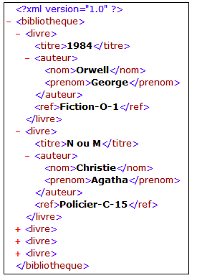
Filtrage en xsl
Extraire les livres dont le nom de l'auteur est Christie :
Exemple:
<xsl:for-each select="bibliotheque/livre/auteur[nom='Christie']">
<xsl:value-of select="prenom"/><br/>
</xsl:for-each>
TP2
Extraire les livres dont le nom de l'auteur est différent de Christie :
<xsl:for-each select="bibliotheque/livre/auteur[nom!='Christie']">
<xsl:value-of select="prenom"/><br/>
</xsl:for-each>
<xsl:for-each select="bibliotheque/livre[@type='policier']">

Slide 31
Afficher les titres des livres de christie:
<xsl:for-each select="bibliotheque/livre[auteur/nom='Christie']">
<xsl:value-of select="titre"/><br/>
</xsl:for-each>

Slide 32
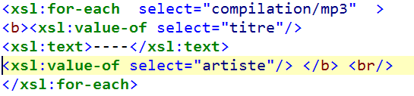
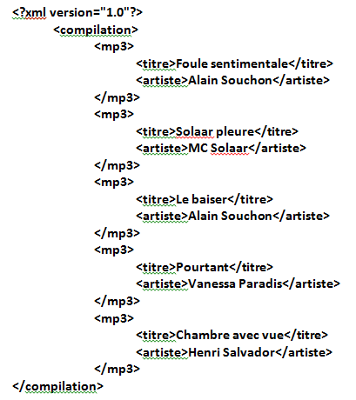
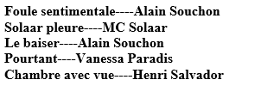
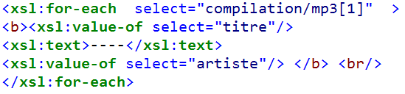

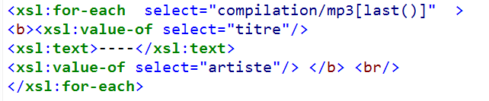
Afficher la liste des MP3 de la compilation
Exercices
Afficher les infos du premier MP3
Afficher les infos du dernier MP3

Slide 33
Afficher le nombre de MP3 dans la compilation
<xsl:value-of select="count(compilation/mp3)"/>
Pour ajouter une chaine de caractères dans xsl en utilise :
<xsl:text> </xsl:text>

Slide 34
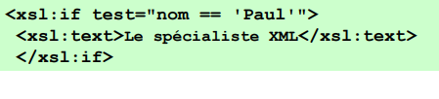
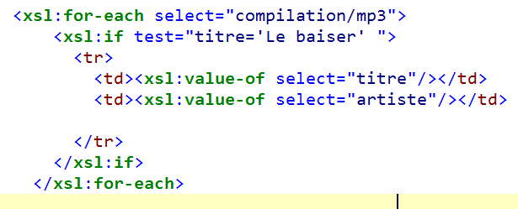
xsl:if
permet d'exécuter ou non certaines parties du code.
Exemple:

Slide 35
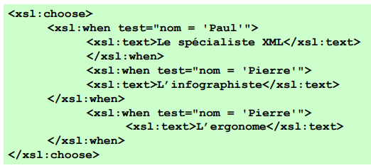
xsl:choose
La fonction xsl:choose permet d'exécuter différents codes selon différentes conditions.

Slide 36

Les fonctions en xsl
Fonction sans paramètre
Pour déclarer une fonction, on utilise la fonction xsl:template. Exemple :
Pour appeler la fonction, on utilise xsl:call-template :

Slide 37
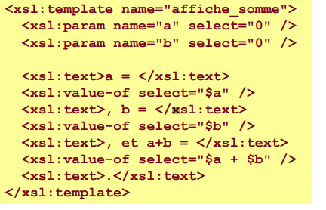
Fonction avec paramètres
Pour déclarer des paramètres, on utilise xsl:param

Slide 38
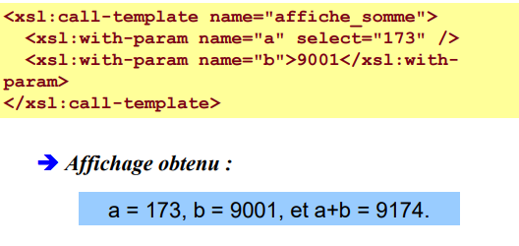
Appel de la fonction avec xsl:call-template :

Slide 39
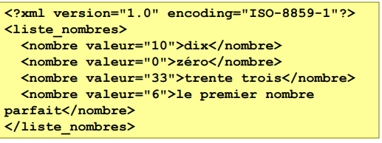
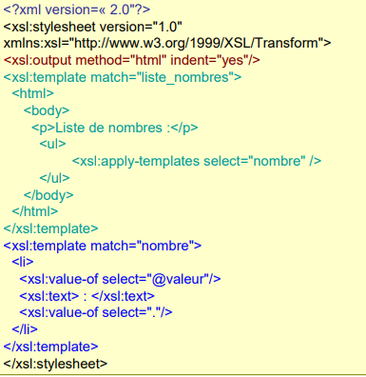

Exercice:

Slide 40
Fin

